Slide 1


DApp을
이용한
전자 투표
Block Chain Project
융합 IT 18681032 한규리

Slide 2



INDEX
01 블록체인
03 프로젝트 소개
■ 블록체인
■ 이더리움(Etherium)
■ Dapp이란
■ 페이지 설명
■ 프로젝트 테스트 영상
02 프로젝트 구축
04 블록체인의 미래
■ 종이투표의 문제점
■ 요구 사항
■ Data Flow
■ 프로젝트 진행
■ 활용 분야
■ 마무리

Slide 3


01
블록체인
■ 블록체인
■ 이더리움(Etherium)
■ DApp이란

Slide 4


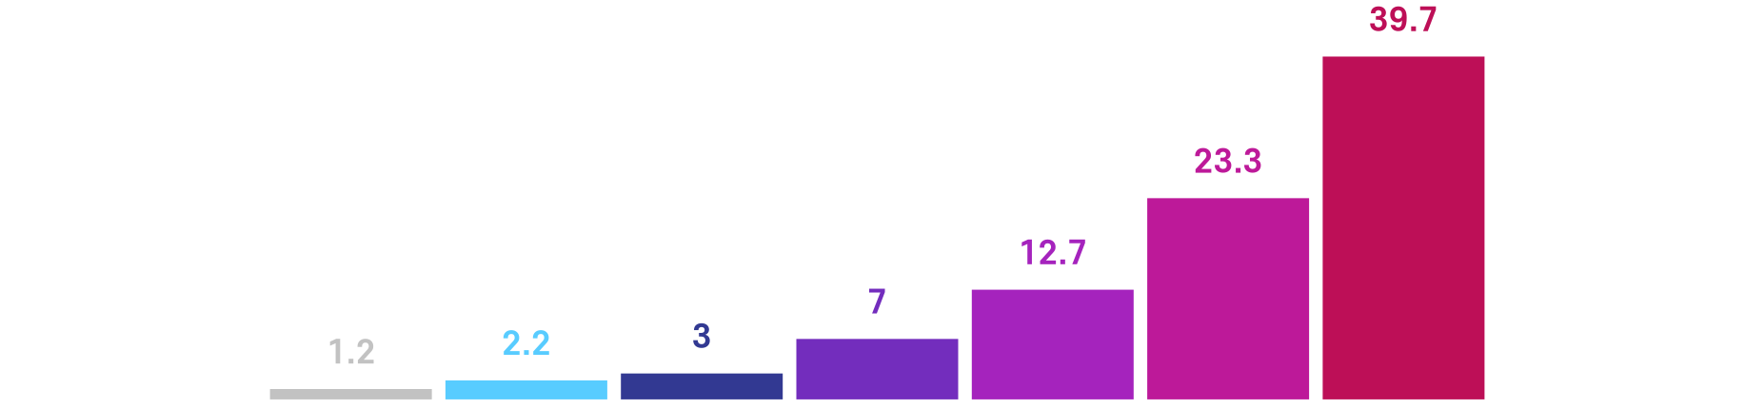

블록체인, 왜 이용해야 할까?
4차 산업혁명 시대가 도래하고 있다는 사실은 더 이상 누구도 부정하지 않는 것으로 보인다.
새로운 산업혁명의 흐름과 함께 블록체인(Block Chain) 기술이 ‘초신뢰를 주도하는 핵심 인프라’ 역할로 부상하고 있기 때문이다.
2018 ~ 2025 블록체인 시장 성장 추세
약
35%
증가
[출처] https://www.statista.com/statistics/647231/worldwide-blockchain-technolog

Slide 5






이더리움
이더리움은 기존까지 우리가 논의해왔던 암호화폐들과는 완전히 다른 특징을 지닌다.
이더리움의 가장 중요한 특징인 스마트 컨트랙트, 탈중앙화 애플리케이션(DApp), ICO(Initial Coin Offering), 그리고 이더(Ether)
스마트
컨트랙트
탈중앙화
애플리케이션
토큰 생성과
ICO
이더(Ether)
실제 문서 상 이루어지는 계약은 사람이 직접 실행하고, 법에 의해서 강제되지만 스마트 컨트렉트는 블록체인이 유효성을 보증하고 컴퓨터가 자동으로 실행
기본적으로 다른 암호화폐와 마찬가지로 서로 돈을 주고 받을 수 있는 화폐의 기능
채굴자들이 스마트 컨트랙트를 실행시키는 데 필요한 수수료의 지불 수단
이더리움 블록체인의 규칙과, 다양한
개발 도구들을 사용하여 자신들의 필요에 맞춤화된 애플리케이션
근본적인 자금 조달의 문제가 있는 DApp이 자체적으로 사용하는 토큰을 만들 수 있게 내부 화폐의 역할 제공
Notes:
탈중앙화 애플리케이션 : Dapp

Slide 6







What's DApp?
탈중앙화
분산 애플리케이션
P2P 방식
누구나 실행 가능
디앱(DApp)또는 댑이란 Decentralizaed Application의 약자로서, 이더리움, 큐텀, 이오스같은 플랫폼 코인 위에서 작동하는 탈중앙화 분산 애플리케이션
코드가 탈중앙화된 peer-to-peer network 위에서 작동하고, 데이터 호출 및 등록을 블록체인 데이터베이스로 사용하는 애플리케이션
블록체인에 DApp이 저장되며, EVM이 DApp을 실행시키고, 처리 결과들을 블록체인에 기록
누구나 실행 가능하며, 셧다운이 없고, 접속제한도 없음

Slide 7
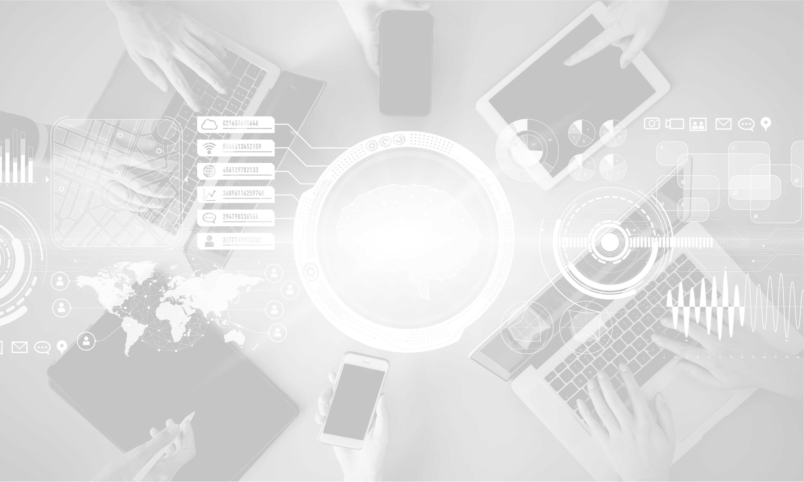
02
프로젝트 구축
■ 종이투표의 문제점
■ 요구사항
■ Data Flow

Slide 8
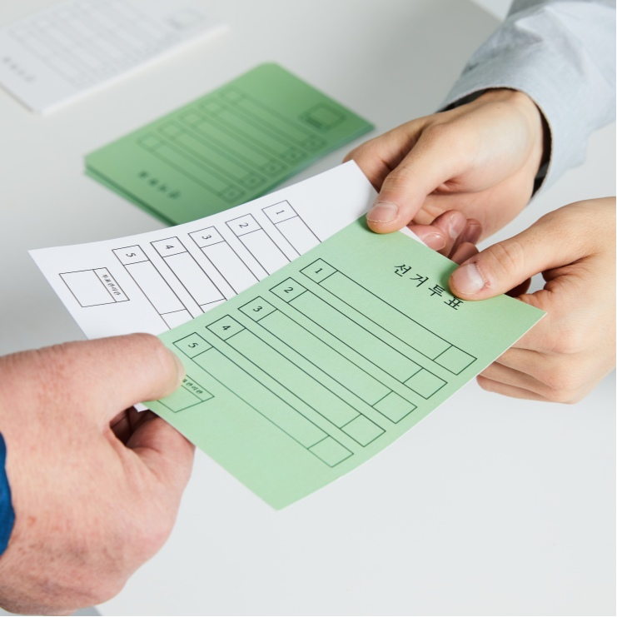
종이투표의 문제점
투표 조작 위험
시간, 장소 한계
인력, 자원 낭비
투표자가 투표를 했는지 사람이 전부 기억할 수 없어서 고의에 의한 이중 투표나 투표 조작의 위험이 있음
몸이 불편하거나 투표장까지 갈 시간이 없는 사람들은 직접 투표를 하기 어려움
투표 개표까지 많은 시간이 걸려 개표를 위해 많은 사람들이 필요하며, 수작업이므로 개표의 정확성을 완벽 보장할 수 없음
종이로 만들어진 투표용지로 자원의 낭비가 심함

Slide 9


요구사항
종이투표의 문제점 해결을 위해 필요한 프로젝트 요구사항
요구사항을 가장 기본적인 프로젝트의 구현 목표로 삼았다.
페이지 분리
중복 투표 방지
페이지를 분리해, 시각적 안정성과 기능적 편리성을 키운다.
페이지는 기본적으로 메인 페이지, 투표 페이지, 결과 출력페이지로 나뉜다.
블록체인의 대표 장점인 분산원장 기술을 이용해 같은 계정으로 이중 투표가 불가능 하도록 한다.
계정 정보 출력
투표 결과 출력
현재 메타마스크의 계정을 확인할 수 있도록 투표 페이지 하단에 해당 계정 정보를 출력한다.
투표를 완료하고 값을 카운트 해 투표 페이지에 해당 후보자의 득표수를 출력한다.

Slide 10
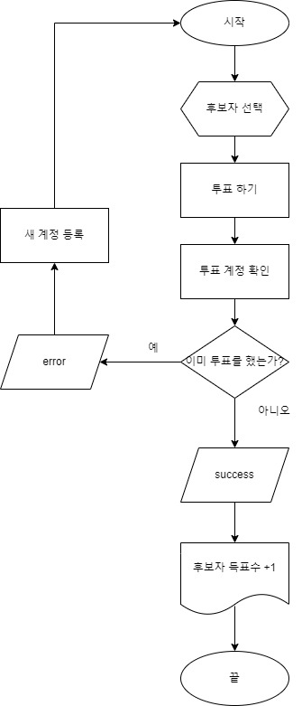
Data Flow

Slide 11









프로젝트 진행
웹 사이트의 속도와 성능을 향상 시키고 최종 사용자에게 콘텐츠를 빠르게 제공합니다.
클라우드 서버 생성부터 접속, 데이터베이스 구축까지 서비스 가이드를 통해 시작하세요.
브레인스토밍
자료 조사
코드 작성
에러 / 디버깅
테스트
블록체인을 중심으로
프로젝트 주제 선정
프로젝트에 필요한
자료 조사 및 지식 습득
프로젝트 요구사항에 맞게 코드 작성
코드 작성 후 생성되는 에러 해결
구현이 완료된 코드 최종 테스트
구상 / 준비
프로그래밍
마무리

Slide 12

03
프로젝트 소개
■ 페이지 설명
■ 프로젝트 테스트 영상

Slide 13



페이지 설명
웹 페이지 기능 설명 – 메인 페이지
❶ 메인 페이지
- 웹 서버를 구동시키면 자동으로 보이는 페이지
- 투표 관련 정보가 보임
- 상단에 메뉴바를 클릭하면 해당 페이지 이동
❷ 투표 페이지
- 좌측 하단에 Metamask 계정 정보 출력
- Option 바로 후보자 선택 가능
- 투표하기 버튼 클릭 시 투표 완료
❸ 투표 결과 페이지
- 투표 페이지에서 투표한 값 출력
- 해당 후보자들 명단이 순서대로 출력

Slide 14
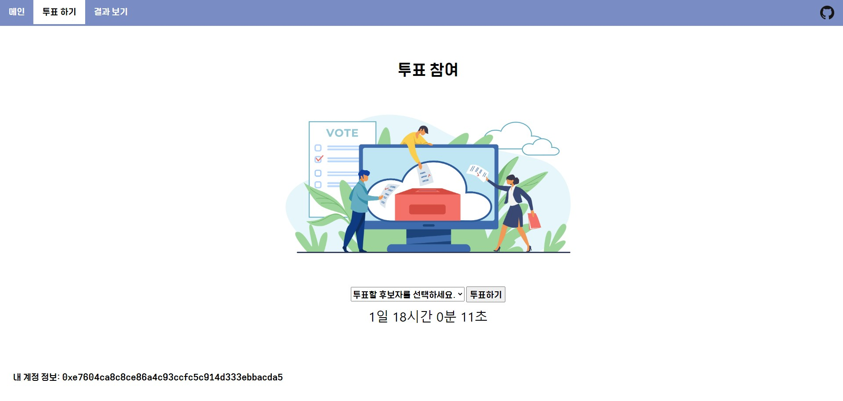
페이지 설명
웹 페이지 설명 - 투표 페이지
❶ 메인 페이지
- 웹 서버를 구동시키면 자동으로 보이는 페이지
- 투표 관련 정보가 보임
- 상단에 메뉴바를 클릭하면 해당 페이지 이동
❷ 투표 페이지
- 좌측 하단에 Metamask 계정 정보 출력
- Option 바로 후보자 선택 가능
- 투표하기 버튼 클릭 시 투표 완료
❸ 투표 결과 페이지
- 투표 페이지에서 투표한 값 출력
- 해당 후보자들 명단이 순서대로 출력

Slide 15
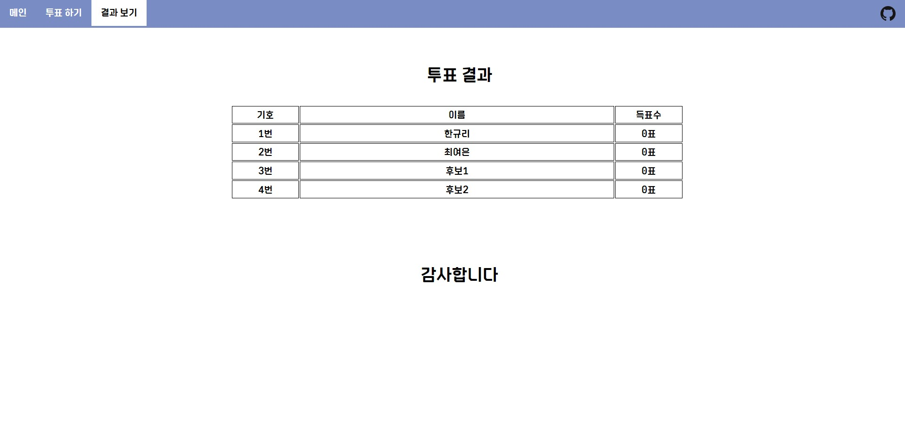
페이지 설명
웹 페이지 기능 설명 – 투표 결과 페이지
❶ 메인 페이지
- 웹 서버를 구동시키면 자동으로 보이는 페이지
- 투표 관련 정보가 보임
- 상단에 메뉴바를 클릭하면 해당 페이지 이동
❷ 투표 페이지
- 좌측 하단에 Metamask 계정 정보 출력
- Option 바로 후보자 선택 가능
- 투표하기 버튼 클릭 시 투표 완료
❸ 투표 결과 페이지
- 투표 페이지에서 투표한 값 출력
- 해당 후보자들 명단이 순서대로 출력

Slide 16

프로젝트 테스트 영상

Slide 17
04
블록체인의 미래
■ 활용 분야
■ 마무리

Slide 18

활용 분야
앞으로 블록체인은 중앙기관 없이도 신뢰 네트워크를 구축하여 ‘기술·사회·경제적 인프라’로서의 역할을 할 것으로 보인다. 이에 따라 각 분야에 블록체인의 다양한 특성이 활용할 것으로 예상된다.
금융기관은 송금 및 결제나 주식거래 등 금융서비스 대부분에 블록체인 적용을 확대하고 있다. 산업 분야에서는 블록체인 기술을 활용한 새로운 비즈니스 모델이 등장하고 있으며, 공공조직에서는 블록체인의 신뢰성을 기반으로 공공부문의 투명성, 효율성, 행정절차 간소화에 활용할 것으로 보인다.
민간분야, 특히 IT기업은 본연의 사업 영역에 블록체인 기술을 활용하거나 블록체인 주도권을 확보하기 위해 투자를 확대하고 있다
이렇게 블록체인 기술은 단순한 디지털 통화의 발행, 거래를 넘어서 상호운용성을 높여 초신뢰를 주도하는 플랫폼적인 기술로 우리에게 다가올 것이다.

Slide 19

마무리
이번 프로젝트를 통해 단순하게만 정의만 알고 있던 블록체인이 기술적으로 어디에 사용되는지 더 정확하게 알 수 있게 되었다.
프로젝트를 진행하면서 생긴 에러들로 많은 우여곡절이 있었지만 포기하지 않고 완료하게 되어서 너무 뿌듯하다.
내가 할 수 있는 일이 하나가 더 생겼다고 생각하니 기쁘고 다음 프로젝트 때도 열심히 하고 싶어졌다.

Slide 20

감사합니다
Name
ID
GitHub
Gyu Ri Han
18681032
https://github.com/riri0602/election

